Slide 1
Παιχνιδοποιημένη Εκπαίδευση
2020-1-UK01-KA201-079177
Μάθηση με βάση το Παιχνίδι και Παιχνιδοποίηση σε Τρισδιάστατα Περιβάλλοντα Εικονικής Μάθησης

Slide 2
Επισκοπηση questline
Παιχνιδοποιημένη Εκπαίδευση
Αποστολή | Εργασία
Μάθηση με Βάση το Παιχνίδι | Μελέτη
Ψηφιακή Μάθηση Βασισμένη σε Παιχνίδι | Μελέτη
Παιχνιδοποίηση | Μελέτη
Ψυχαγωγική Εκπαίδευση | Μελέτη
Σοβαρά παιχνίδια | Μελέτη
Επίπεδο | 1
Τελική Μάχη | Παιχνίδι που βασίζεται σε Κουίζ
Πόντοι Εμπειρίας | 100
Επίτευγμα | Φασματικός Δάσκαλος

Slide 3
Περιγραφη Questline
Βασικά Σημεία
Η (Ψηφική) Μάθηση Βασισμένη σε Παιχνίδια συνήθως σχετίζεται με τους όρους Παιχνιδοποίηση, εκπαίδευση και Σοβαρά Παιχνίδια.
Η κύρια ιδέα αυτής της προσέγγισης είναι οι μαθητές μαθαίνουν μέσα από το παιχνίδι αντί για το πώς να παίξουν το παιχνίδι.
Η ουσία αυτού του μοντέλου είναι να ανασύρει ψυχολογικές εμπειρίες -παρόμοιες με αυτές που κάνουν τα παιχνίδια μέσω της πλούσιας και οπτικής ελκυστικής αισθητικής τους- και να παρακινήσει τους μαθητές να ασχοληθούν με τις μαθησιακές δραστηριότητες..
Οι τρισδιάστατοι εικονικοί κόσμοι παρέχουν γόνιμο έδαφος για παιχνιδοποιημένες δραστηριότητες μάθησης και κατάρτισης.
Οι εκπαιδευτικοί έχουν επιλέξει να συνδυάσουν τη χρήση τρισδιάστατων Εικονικών Κόσμων προκειμένου να εκτελέσουν παιχνιδοποιημένα σενάρια που εκτείνονται σε μια ποικιλία εκπαιδευτικών πλαισίων και επιστημονικών πεδίων.

Slide 4
Μαθηση βασισμενη σε παιχνιδι
Ενημερωτικά
Ο Prensky εισήγαγε και περιέγραψε τη ΜΒΠ ως το γάμο εκπαιδευτικού περιεχομένου και ηλεκτρονικών παιχνιδιών.
Οι δραστηριότητες της ΜΒΠ μπορούν να διακριθούν σε δύο κύριες κατηγορίες:
Μαθαίνοντας απευθείας από το παιχνίδι [παίζοντας] (κονστρουκτιβιστική προσέγγιση)
Μαθαίνοντας από δραστηριότητες που καθοδηγούνται από δασκάλους που σχετίζονται με το παιχνίδι (εκπαιδευτική προσέγγιση)
Οι υποστηρικτές της ενεργούς κατασκευής τονίζουν τις ευκαιρίες που προσφέρονται στους εκπαιδευόμενους να εξασκούν τις λεγόμενες ήπιες δεξιότητες (π.χ. λήψη αποφάσεων, επίλυση προβλημάτων, επικοινωνία, συνεργασία, ομαδική εργασία) που δεν μπορούν εύκολα να διδαχθούν μεμονωμένα.
Αυτές οι ήπιες δεξιότητες μπορούν, ωστόσο, να ασκηθούν μέσω της συνεργασίας – της συνεργασίας με τα μέλη της ομάδας και του ανταγωνισμού μεταξύ ομάδων — ή της εμπειρίας των μαθητών - παικτών.

Slide 5
ψηφιακη Μαθηση βασισμενη σε παιχνιδι
Ενημερωτικά
Η Ψηφιακή Μάθηση που Βασίζεται σε Παιχνίδια είναι ένα ακόμη παράδειγμα μοντέλου μάθησης με επίκεντρο τους μαθητές.
οι ψηφιακές παιχνιδοποιημένες δραστηριότητες θα πρέπει να υλοποιούνται με τις ίδιες προσφερόμενες δυνατότητες που απαιτούνται για τον σχεδιασμό και την ανάπτυξη εικονικών παιχνιδιών, προκειμένου να παρακινούνται και να συμμετέχουν οι εκπαιδευόμενοι.
Υπάρχουν διάφοροι παράγοντες που πρέπει να ληφθούν υπόψη πριν υιοθετηθεί μια προσέγγιση Μάθησης Βασισμένης σε Παιχνίδια.
Ένας τέτοιος παράγοντας είναι η ανάπτυξη μιας σαφούς κατανόησης των θεμάτων που μπορεί να υποστηρίξει η Ψηφιακή Μάθηση που Βασίζεται σε Παιχνίδια, καθώς και των δεξιοτήτων που μπορούν να αναπτυχθούν για να ωφελήσουν τους εκπαιδευόμενους.
Ένας άλλος παράγοντας είναι ο προσδιορισμός του καταλληλότερου παιχνιδιού για ένα συγκεκριμένο θέμα, καθώς και του σταδίου μάθησης και της εκπαιδευτικής μεθόδου που πρέπει να αναπτυχθεί.
Συνιστάται στους εκπαιδευτικούς να συνδυάσουν τα στοιχεία του παιχνιδιού με τις εκπαιδευτικές δραστηριότητες, έτσι ώστε να επεκτείνουν περαιτέρω το πλαίσιο του παιχνιδιού στη φυσική τάξη.

Slide 6
Παιχνιδοποιηση
Ενημερωτικά
Οι ερευνητές αναφέρονται στην Παιχνιδοποίηση ως τη χρήση στοιχείων σχεδιασμού παιχνιδιών σε περιβάλλοντα εκτός παιχνιδιού.
Αυτή η γεφύρωση έχει οδηγήσει σε μεγάλο αριθμό θετικών αποτελεσμάτων, ιδίως όσον αφορά τα κίνητρα και τη συμμετοχή, σε σύγκριση με την απλή χρήση παραδοσιακών τεχνικών μάθησης.
Ωστόσο, παρά τα αναφερόμενα οφέλη και εφαρμογές της Παιχνιδοποίησης, οι ερευνητές εξακολουθούν να διατηρούν υψηλό βαθμό επιφυλακτικότητας ως προς την αποτελεσματικότητά του στη διαδικασία μάθησης.
Επομένως, η εξισορρόπηση μεταξύ της δυνατότητας αναπαραγωγής και της παιδαγωγικής είναι ένα μάλλον δύσκολο έργο που οι εκπαιδευτικοί και οι εκπαιδευτικοί σχεδιαστές πρέπει να εξετάσουν προσεκτικά και λογικά.

Slide 7
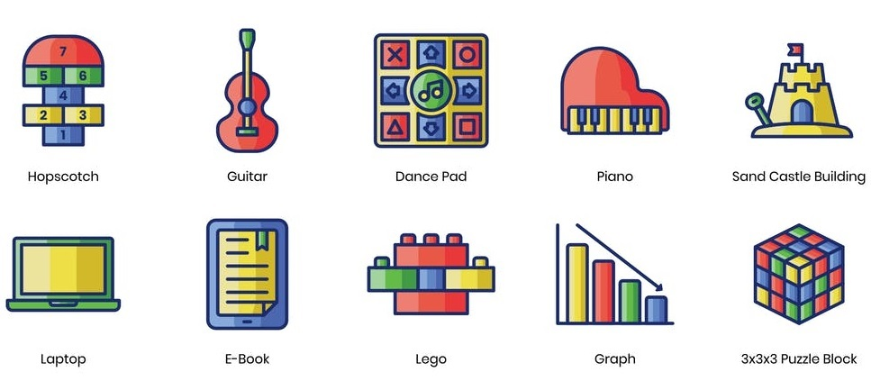
Ψυχαγωγικη Εκπαιδευση
Ενημερωτικά
Η Ψυχαγωγική Εκπαίδευση ορίζεται ως η εφαρμογή τεχνολογικών καινοτομιών (π.χ. πολυμέσα, λογισμικό υπολογιστών) στην παραδοσιακή εκπαίδευση, στην οποία εισάγονται παιχνίδια των οποίων ο πρώτος σκοπός δεν είναι η απλή ψυχαγωγία, με στόχο την υποστήριξη της μάθησης με την ευρύτερη έννοια.
Notes:
(1) https://www.google.com/url?sa=i&url=https%3A%2F%2Fgift4designer.net%2F60-edutainment-icons-smooth-series-j1fsi.html&psig=AOvVaw2-UAIMROvSttdF-4b6Ldjl&ust=1635234374727000&source=images&cd=vfe&ved=0CAsQjRxqFwoTCMDjgfOI5fMCFQAAAAAdAAAAABAn
(2) https://www.google.com/url?sa=i&url=https%3A%2F%2Fwww.researchgate.net%2Ffigure%2FRelationship-between-and-scope-of-edutainment-games-based-learning-educational-games_fig4_316621482&psig=AOvVaw2-UAIMROvSttdF-4b6Ldjl&ust=1635234374727000&source=images&cd=vfe&ved=0CAsQjRxqFwoTCMDjgfOI5fMCFQAAAAAdAAAAABAV

Slide 8
Σοβαρα παιχνιδια
Ενημερωτικά
Η Πρωτοβουλία Σοβαρών Παιχνιδιών αποσκοπούσε στη συγκέντρωση «[...] προγραμματιστών ερευνητών και ανθρώπων της βιομηχανίας, οι οποίοι αναζητούν τρόπους να χρησιμοποιήσουν τα βιντεοπαιχνίδια και τις τεχνολογίες βιντεοπαιχνιδιών εκτός ψυχαγωγίας».
Τα Σοβαρά (Εκπαιδευτικά) Παιχνίδια στοχεύουν στο να εμπλέξουν τους χρήστες σε ενδιαφέρουσες (μαθησιακές) δραστηριότητες μέσω των οποίων μπορούν είτε να βιώσουν την έτοιμη ιστορία είτε ακόμη και να διαμορφώσουν την πορεία τους μέσω των αποφάσεών τους
Οι υποστηρικτές των Σοβαρών Παιχνιδιών προωθούν τη εμβυθιστική μάθηση, όπου οι μαθητές - χρήστες φθάνουν σε μια κατάσταση βαθιάς μάθησης που τους επιτρέπει να συλλογίζονται, να επεξεργάζονται και να προβληματίζονται για τα θέματα που μελετώνται.
Οι συνέπειες της δοκιμής και του σφάλματος (δηλαδή, η αποτυχία επίτευξης των στόχων του παιχνιδιού) μπορούν να μετατραπούν ή να μεταφραστούν σε ανατροφοδότηση και εξήγηση των ενεργειών των μαθητών. Με αυτόν τον τρόπο, οι μαθητές μπορούν να αξιολογήσουν τις αποφάσεις τους και να αναλάβουν την ευθύνη των μελλοντικών τους ενεργειών.

